Slide 1
Smart Gate Proyecto Capstone
SAMSUNG

Slide 2
Objetivos generales
01.
Productos
04.
Objetivos especificos
02.
Servicios
05.
Descripción del proyecto
Resultados Esperados
.
.
.
03.
.
.
06.
.

Slide 3
Objetivos Generales
Desarrollar un prototipo de una cerradura inteligente donde el propietario de la vivienda pueda administrar el acceso a otras personas en un apartamento, edificio o habitación específica, utilizando el reconocimiento facial como acceso, ofreciendo una alta seguridad, fácil acceso y control de esta mediante la construcción de un sistema IoT que incluya una aplicación.

Slide 4
Objetivos Especificos
Sociales
Tecnicos
Industriales
Implementar un sistema de emergencia para evitar el robo de información
Brindar mayor seguridad y tranquilidad
Actualizar las cerraduras antiguas.

Slide 5
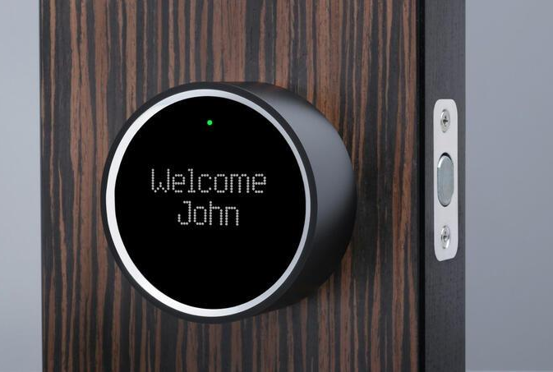
Descripción del Proyecto
Project Name
El presente prototipo busca generar un sistema de cerradura inteligente enfocado en el ámbito de seguridad biométrica y control de acceso. De modo que trabajando en conjunto las herramientas necesarias pueda lograr un prototipo de seguridad avanzado con el cual se podrá acceder al hogar o el lugar en donde se coloque el prototipo. Este incluirá un sistema que evite el robo de información.

Slide 6
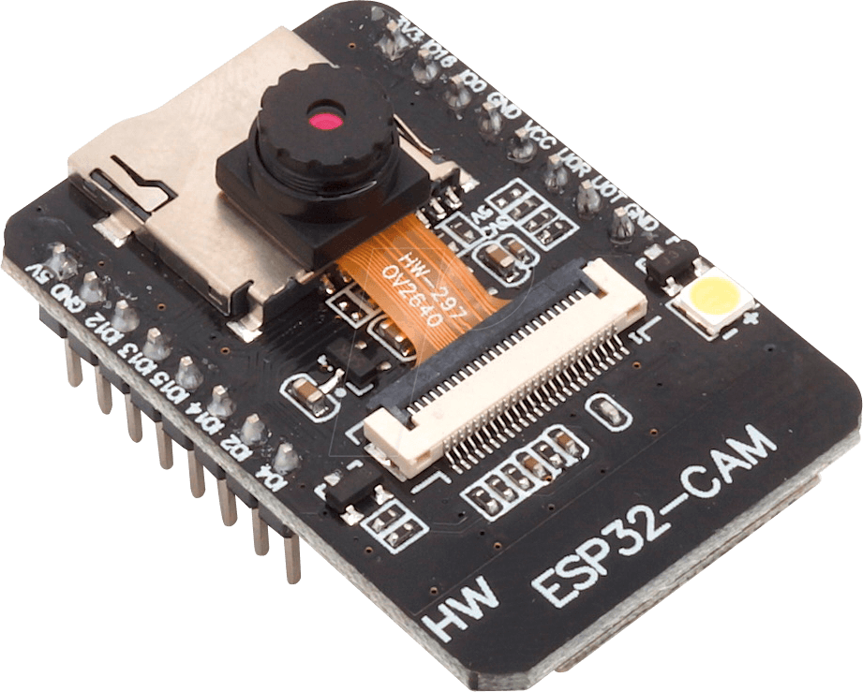
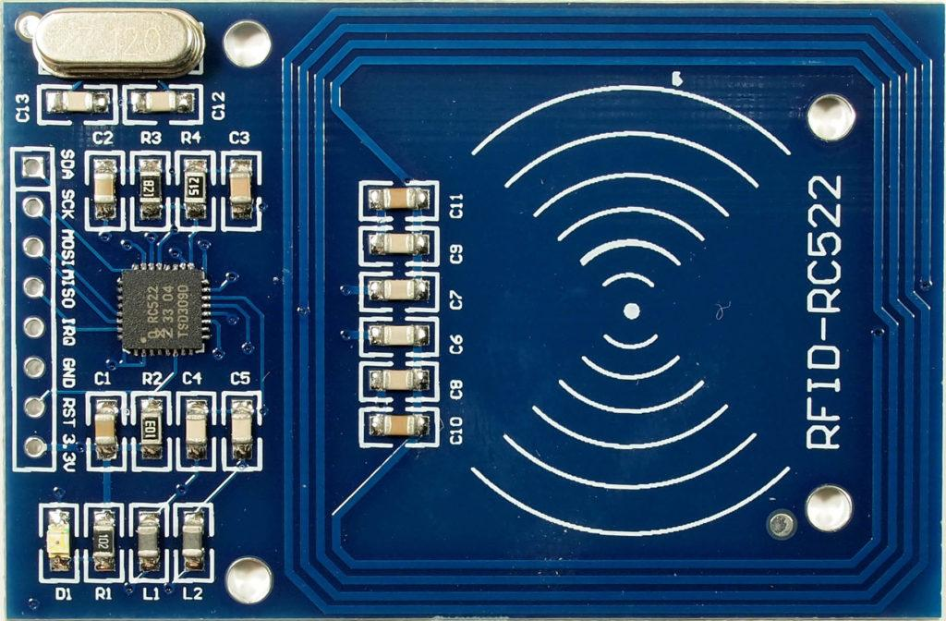
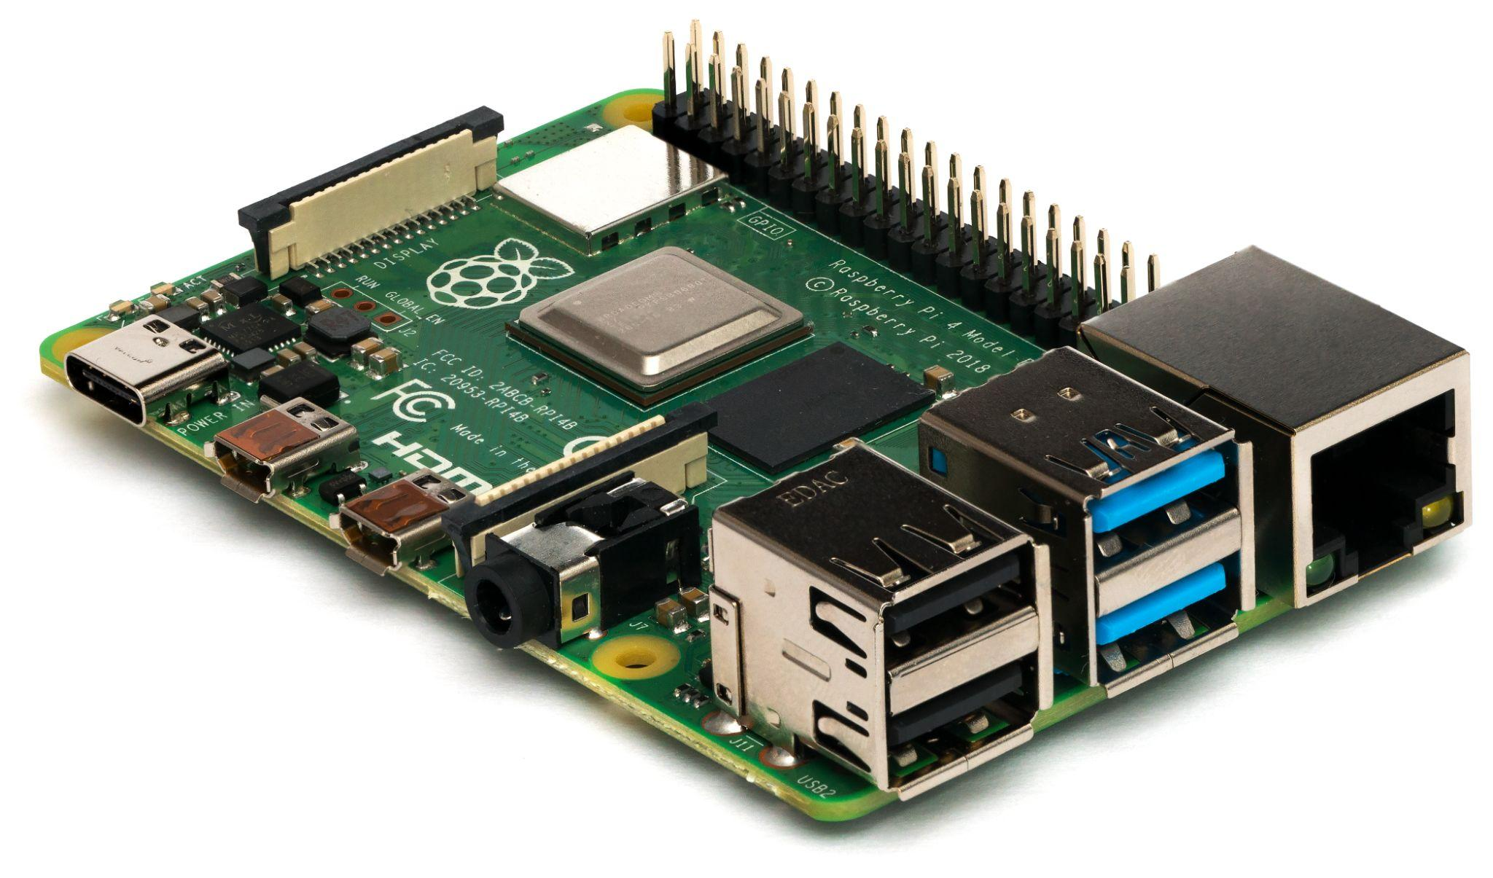
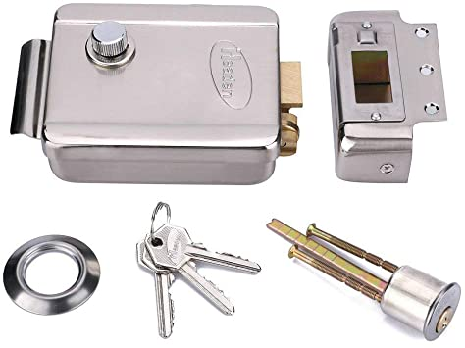
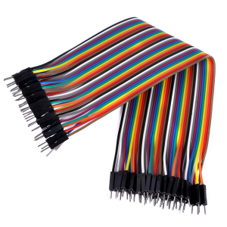
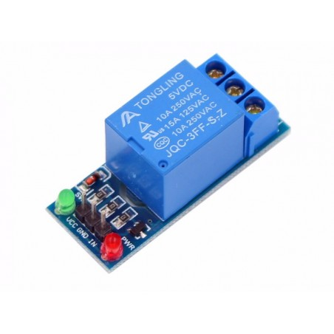
Productos
ESP32-CAM
Lector RFID
Raspberry pi 4
Cerradura electronica
Cables de puente
Modulo revelador

Slide 7
Servicios
Servicio 3
Servicio 2
Servicio 1
Sistema contra robo de información
Sistema de emergencias
Reconocimiento facial con ESP32-CAM

Slide 8
Los resultados esperados son brindar comodidad y seguridad a los usuarios de nuestros clientes

Slide 9
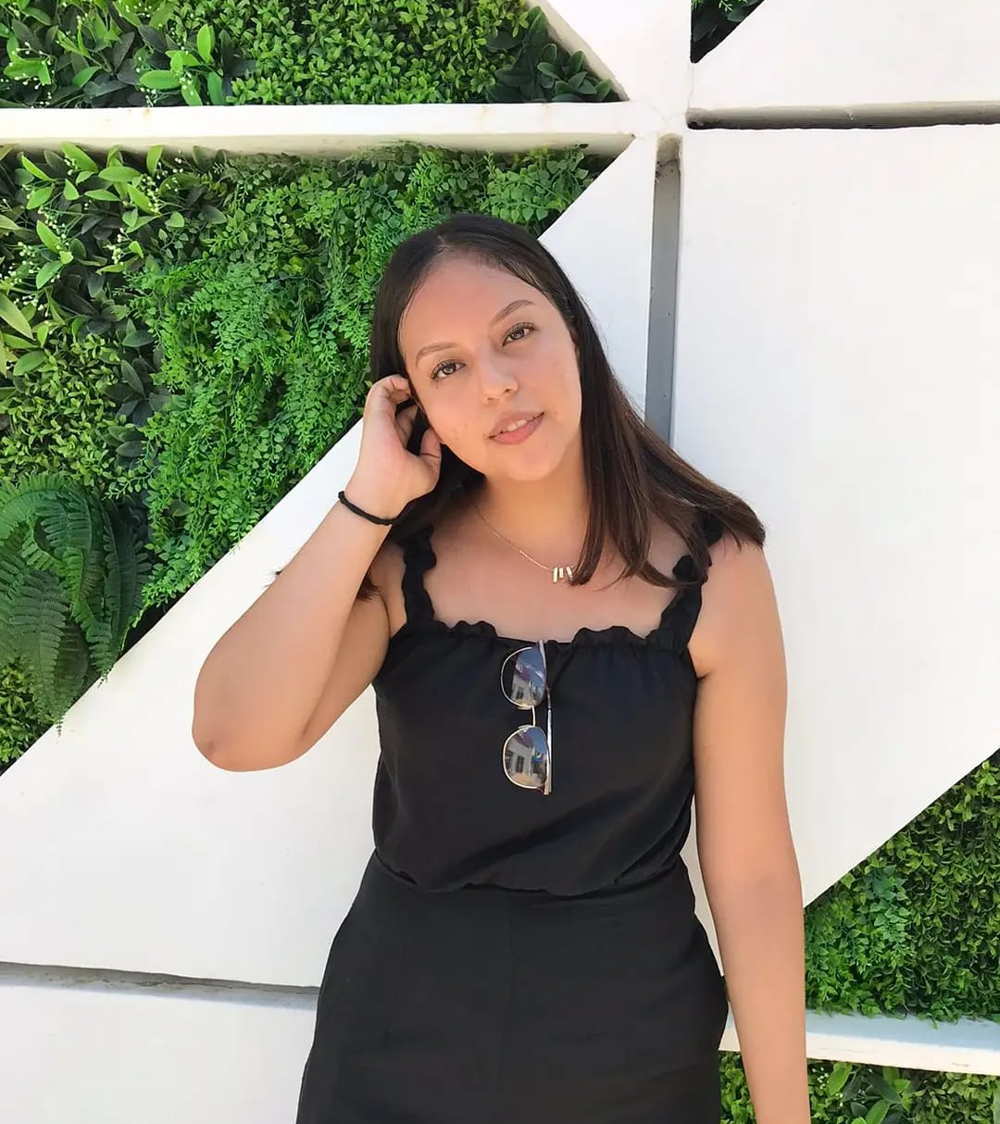
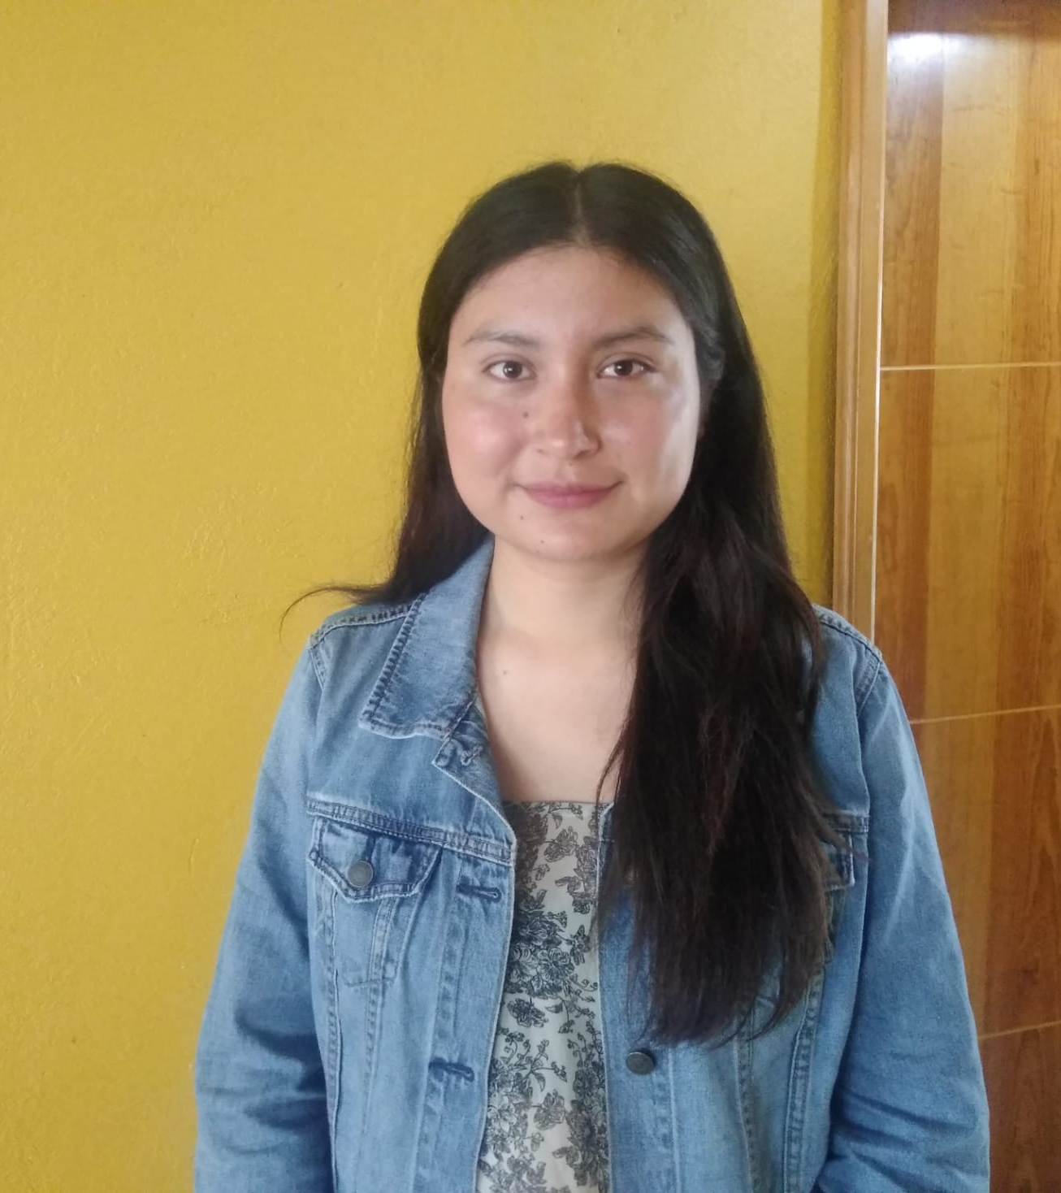
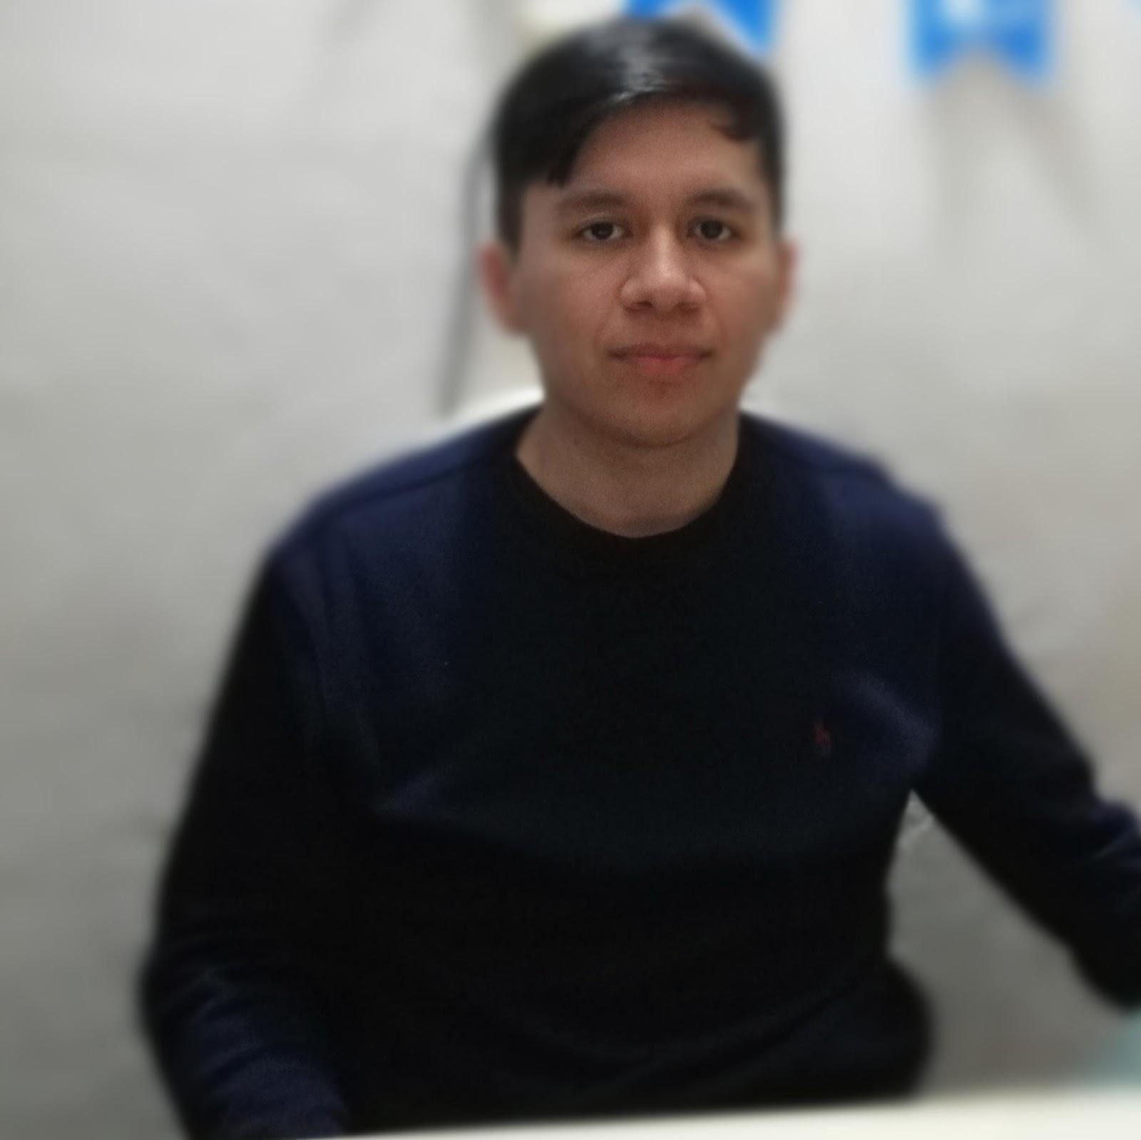

Participantes
Merle Meza
Andy Mitchell
David Castellanos
Representante

Slide 10
Gracias!
¿Alguna pregunta o sugerencia?

